Slide 1
SOFTWARE ENGINEERING
软件工程
Prof. Guosun Zeng
曾国荪
Feb. 2024 — Jun. 2024

Slide 2

Contact ……
Office Room: 517, 智信馆
Office Phone: 021-69589867
Mobil Phole: 13681767358
Course email: se2003tj@sina.com
Personal email: gszeng@sina.com
微信群：同济软工-曾-2023
Course Websit: building……

Slide 3
Introduction to myself
本科、硕士、博士均毕业于上海交通大学。现为同济大学计算机系A岗教授，“计算机软件与理论”专业博士生导师。国家重点研发计划项目首席科学家，上海市优秀学科带头人，国家科技奖励评审专家，国家自然科学基金项目评议专家，IEEE和中国计算机学会高级会员。一直从事并行分布计算、可信网络软件设计与验证、内容信任与安全、云计算大数据等领域的研究工作。先后主持负责了7项国家基金项目、主持完成了1项973课题、3项863课题、9项教育部/上海市科委重大重点项目。先后参与了国家和省部级科研项目10余项。在IEEE Transactions on Service Computing，IEEE Transactions on Computational Social Systems，IEEE Transactions on Reliability，Future Generation Computer Systems，中国科学、计算机学报、软件学报等国内外核心刊物上发表学术论文260余篇，其中SCI或EI收录180余篇。申请发明专利30余项。指导博士研究生40余名，其中1名获IBM全球博士英才奖。获2007年教育部科技进步一等奖，获2009上海市技术发明奖一等奖，获2010国家技术发明奖二等奖。

Slide 4
Introduction to myself
软件工程：
基于搜索的软件工程；
网络软件自适应演化机理；
可信网络软件设计与验证；
Web+jsp+数据库 编程；
Linux+C 编程
基于地图的应用开发；
交通导航终端开发
并行分布计算
并发程序设计；
并行编译器设计和优化；
高性能并行计算
并行仿真和应用；
云计算，物联网；
大数据并行处理；
软件理论
数理逻辑；
模型验证；
形式语义；
可信软件；
信息安全
内容信任；
内容安全；
软件水印；
数字版权管理；

Slide 5
Teams
基于搜索的软件设计方法
开放生态化云ERP平台研制
自验证自演化的可信网络软件设计方法研究
支持算法与机器匹配的可扩展并行算法设计方法研究
Web智能搜索中的文本内容信任判定方法研究
系统可重构特色展示与数据组织评估分析
Students
6 Ph.D Students
4 Master Students
5

Slide 6
Score policy
Examination : ？~？%
Homework: ？~？%
exercises
a small project（4-5人一组）
Class Attendance: ？%

Slide 7
课程教学主要目的
充分理解软件工程的概念、原理和典型的方法
掌握软件项目的设计方法以及管理技术
学会用工程和规范的方法设计和开发软件
培养学生工程素质和团队精神，消除个人神秘技巧和软件开发单干

Slide 8
课程的重要性
examination
summary for many computer course
computer specialty level
graduation thesis, graduation project
interview in recruitment
……

Slide 9
课程内容安排
Summary of SE
Feasibility study
Software Requirements
Architectural design
Detailed design
Coding
Testing
Maintenance
Management

Slide 10

网课参考
爱课程
http://www.icourses.cn
MOOC, 视频公开课，资源共享课
清华大学，刘强老师 http://www.icourses.cn/sCourse/course_3016.html
北京大学，梅宏 教授 http://www.icourses.cn/sCourse/course_6305.html

Slide 11

Reference Books
Software Engineering (10th Edition) , Ian Sommerville
《软件工程（英文版·第10版）》
出版社：机械工业出版社 出版日期：2018年2月 作者：英）Ian Sommerville著

Slide 12
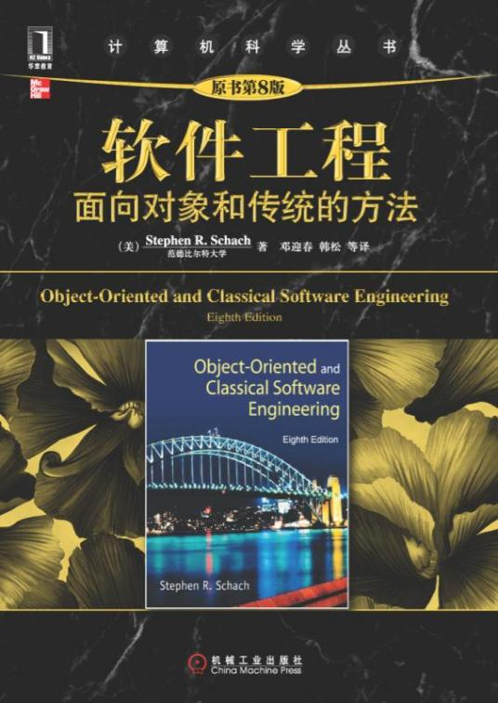
《软件工程：面向对象和传统的方法》
书名：软件工程：面向对象和传统的方法 出版社 ：机械工业出版社 作 者 ：（美）沙赫 出版日期：2019年12月
被加州伯克利分校等180所美国高校选作教材
12

Slide 13

《软件工程—实践者的研究方法（原书第8版） 》
书名：Software Engineering:A Practitioner’s Approach 出版社 ：机械工业出版社 作 者 ：（美）Roger S.Pressman 译者 ：梅宏 出版日期：2017年12月

Slide 14

高等院校计算机专业及专业基础课系列教材•普通高等教育"十一五"国家级规划教材•软件工程(第3版)
作者：王立福、孙艳春、 刘学洋
出版社：北京大学出版社 出版日期：2009年10月
ISBN书号： 9787301159132
北京大学，王立福 主讲的“软件工程” 国家精品课程
14

Slide 15
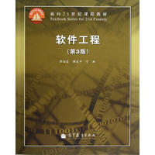
《软件工程》
书名：软件工程 出版社 ：高等教育出版社 作 者 ：齐治昌，谭庆平，宁洪出版日期：2012年5月

Slide 16
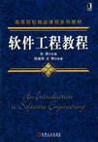
《软件工程教程》
作者：孙涌
出版社：机械工业出版社 出版日期：2010年4月
ISBN书号：9787111300021
16

Slide 17
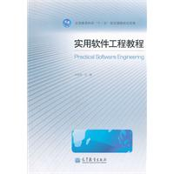
《实用软件工程教程》
作者：刘金安 出版社：高等教育出版社 出版日期：2012年2月
17

